Slide 1
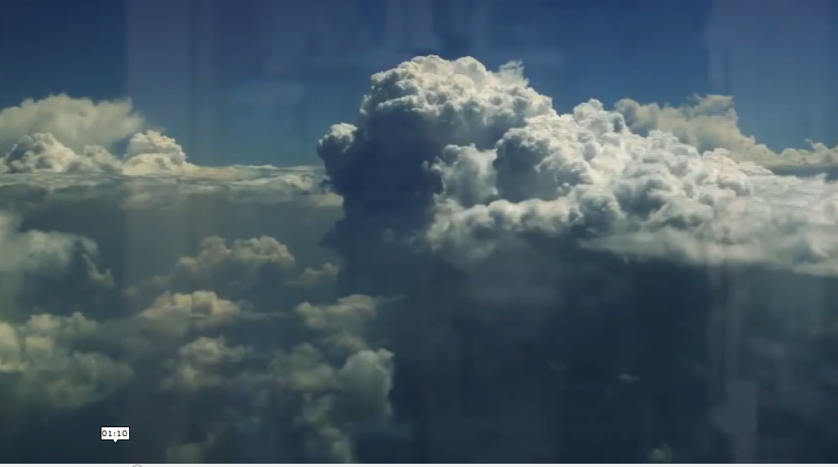
আজকের
স্বাগত
ক্লাসে

Slide 2
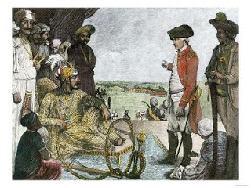

Slide 3
বিষয় পরিচিতি
ইসলামের ইতিহাসও সংস্কৃতি ২য় পত্র
একাদশ-দ্বাদশ শ্রেণি
অধ্যায়-চতুর্থ
বাংলায় কোম্পানি ও ঔপনিবেশিক শাসন
সময়ঃ ৬০মিনিট

Slide 4
আব্দুল মান্নান
প্রভাষক-ইসলামের ইতিহাস ও সংস্কৃতি
মেহনাজ হোসেন মীম আদর্শ সরকারি কলেজ
মোবাইল ০১৯৫৮৩৭২২২৩
ই-মেইলঃ a.mannan12818@gmail.com

Slide 5
পূর্বজ্ঞান যাচাই
*পলাশি কোথায় অবস্থিত?
পলাশী (পুরনো ইংরেজি নাম: Plassey) ভারতের পশ্চিমবঙ্গ রাজ্যের নদিয়া জেলার সদর শহর কৃষ্ণনগরের প্রায় ৫০ কিলোমিটার উত্তরে ভাগীরথী নদীর তীরে অবস্থিত একটি গ্রাম (অধুনা সেন্সাস টাউন)। ১৭৫৭ সালে এই গ্রামেই বিখ্যাত পলাশীর যুদ্ধ হয়েছিল। বর্তমানে পলাশী একটি গ্রাম পঞ্চায়েত ও বাণিজ্যকেন্দ্র। পলাশীর কাছাকাছি উল্লেখযোগ্য শহর ..
AMS

Slide 6
আমাদের আজকের পাঠ-
পলাশির যুদ্ধ

Slide 7
শিখন ফল
এই পাঠ শেষে শিক্ষার্থীরা-
১। পলাশি যুদ্ধের কারণ বর্ণনা দিতে পারবে।
২। পলাশি যুদ্ধের ঘটনা সম্পর্কে বিবরণ দিতে পারবে।
3। পলাশি যুদ্ধের নবাবের পরাজয়ের কারণ ব্যাখ্যা করতে পারবে।
4। পলাশি যুদ্ধের ফলাফলের বর্ণনা দিতে পারবে।।
৫। পলাশির বিপর্যয়ের সিরাজ-উদ-দৌলার দায়-দায়িত্ব ব্যাখ্যা করতে পারবে।
AMS

Slide 8
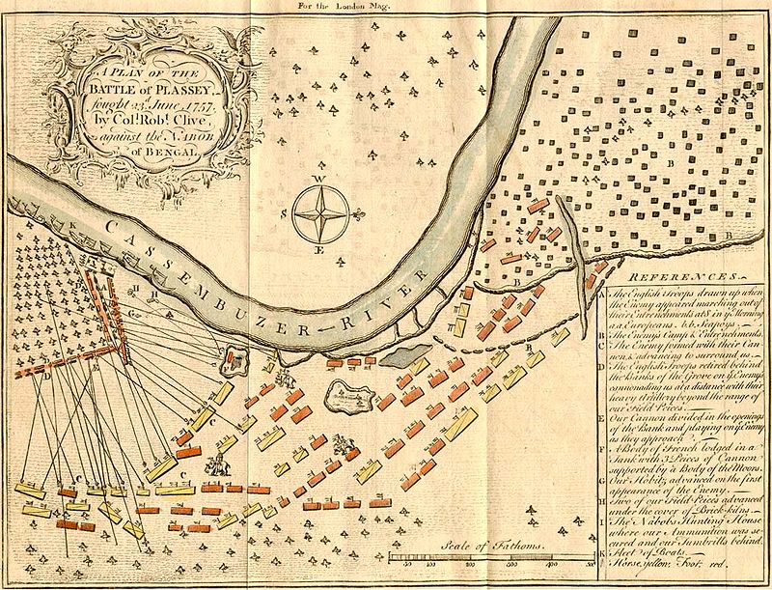
পলাশীর যুদ্ধের মানচিত্র

Slide 9
আলীবর্দী খান
উপমহাদেশের ইতিহাসে আলীবর্দী খান বিশেষ উল্লেখযোগ্য ব্যক্তিত্ব। তাঁর প্রকৃত নাম মির্জা মুহম্মদ আলী এবং তিনি ছিলেন তুর্কি বংশের। প্রথমে তিনি বিহারের শাসনকর্তা ছিলেন এবং পরে স্বীয় যোগ্যতা বলে গিরিয়ার যুদ্ধে বাংলার নবাব সরফরাজ খানকে হত্যা করে বাংলা বিহার ও উড়িষ্যার নবাবী (১৭৪০ খ্রি:) লাভ করেন। তাঁর রাজত্বকালের উল্লেখযোগ্য ঘটনা হলো মারাঠা ও বর্গীদের দমন করা। তিনি ইংরেজদের সম্পর্কে সচেতন ও সজাগ ছিলেন। আলীবর্দী খানের কোন পুত্র ছিল না; ছিল আমেনা, ময়মুনা ও ঘষেটি নামে তিন কন্যা। ময়মুনা ও আমেনার দুই পুত্র ছিল; কিন্তু ঘষেটি বেগমের কোন পুত্র ছিল না। আলীবর্দী খান আমেনার পুত্র সিরাজউদ্দৌলাকে অত্যন্ত স্নেহ করতেন বিধায় তাঁকেই তাঁর জীবিতকালে বাংলার মসনদের জন্য মনোনীত করে যান। সিরাজ ১৭৩৩ খ্রিস্টাব্দে জন্ম গ্রহণ করেন তাঁর পিতার নাম মির্জা মুহম্মদ হাসিম মইনুদ্দীন খান। ১৭৫৬খ্রিস্টাব্দে নবাব আলীবর্দী খানের মৃত্যু হলে সিরাজউদ্দৌলা বাংলা বিহার ও উড়িষ্যার মসনদে আরোহণ করেন।

Slide 10
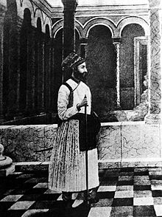
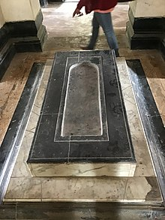
আলীবর্দী খানের কবর, খোশবাগ, মুর্শিদাবাদ

Slide 11
শিখন ফল
পলাশির যুদ্ধ ও বঙ্গ-ভারতে কোম্পানি শাসনের ভিত্তি তৈরি সম্পর্কে বিবরণ দিতে পারবে।
২.১। পলাশি যুদ্ধের কারণ বর্ণনা দিতে পারবে।
২.২। পলাশি যুদ্ধের ঘটনা সম্পর্কে বিবরণ দিতে পারবে।
2.3। পলাশি যুদ্ধের নবাবের পরাজয়ের কারণ ব্যাখ্যা করতে পারবে।
2.4। পলাশি যুদ্ধের ফলাফলের বর্ণনা দিতে পারবে।।
২.৫। পলাশির বিপর্যয়ের সিরাজ-উদ-দৌলার দায়-দায়িত্ব ব্যাখ্যা করতে পারবে।
AMS

Slide 12
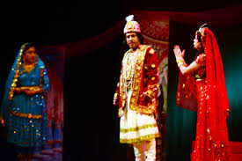
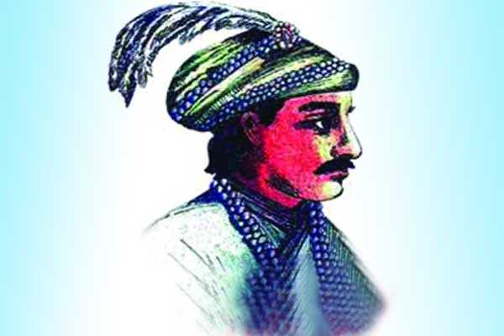

Slide 13
বাংলায় কোম্পানি ও ঔপনিবেশিক শাসন
AMS
শিখন ফল
ইস্ট ইন্ডিয়া কোম্পানির দেওয়ানি লাভ
২.১। পলাশি যুদ্ধের কারণ
১। সিরাজের বিরুদ্ধে ষড়যন্ত্রঃ
২। ইস্ট ইন্ডিয়া কোম্পানী ও ইংরেজদের অবাধ্যতাঃ
৩। নবাবের আদেশ অমান্যঃ
৪। ইংরেজ কর্তৃক শওকত জঙ্গকে সাহায্যঃ
৫। বাণিজ্যিক সুবিধার অপব্যবহারঃ
৬। সন্ধির শর্ত ভঙ্গঃ
৭। ইংরেজ কর্তৃক কৃষ্ণদাসকে আশ্রয় দানঃ
AMS

Slide 14
১নং শিখন ফল
১। সিরাজের বিরুদ্ধে ষড়যন্ত্রঃ
সিরাজউদ্দৌলার সিংহাসন আরোহণকে আলীবর্দী খানের অপর দুই কন্যা সহজে মেনে নিতে না পেরে ষড়যন্ত্রের জাল বুনতে শুরু করেন। এতে ইন্ধন যোগান ঘষেটি বেগমের দেওয়ান রাজা রাজবল্লভ। সিরাজউদ্দৌলা কৌশলে তাঁর খালা ঘষেটি বেগমকে প্রাসাদে নজরবন্দি করেন ও খালত ভাই শওকত জঙ্গকে যুদ্ধে পরাজিত ও নিহত করে পূর্ণিয়া দখল করেন। সিরাজউদ্দৌলার বিরুদ্ধে পারিবারিক ষড়যন্ত্র ব্যর্থ হলেও প্রাসাদ ষড়যন্ত্র নতুনভাবে শুরু হলো। একদিকে রাজদরবারের প্রভাবশালী দেশীয় রাজন্যবর্গ ও অপরদিকে ইংরেজ বেনিয়ারা। ষড়যন্ত্রকারীদের মধ্যে হিন্দু মুসলমান উভয় সম্প্রদায়ের লোক জড়িত ছিল এবং সিরাজের বিরুদ্ধে প্রতিনিয়ত ষড়যন্ত্র করে যাচ্ছিল।
২.১। পলাশি যুদ্ধের কারণ

Slide 15
১নং শিখন ফল ( ২য় )
2. ইস্ট ইন্ডিয়া কোম্পানী ও ইংরেজদের অবাধ্যতাঃ বাংলায় বাণিজ্যরত ইংরেজ বনিক সম্প্রদায় সিরাজের সিংহাসনে আরোহনের পর প্রচলিত নিয়ম অনুযায়ী উপঢৌকন প্রদান কিংবা সৌজন্য সাক্ষাৎ পর্যন্ত করেনি; এতে নবাবের প্রতি ইংরেজের অবাধ্যতাই প্রকাশ পায়। ফলে সিরাজ অপমানবোধ করেন।
3. নবাবের আদেশ অমান্যঃ নবাব আলীবর্দী খানের সময়ে ইংরেজগণ বাণিজ্য করার অনুমতি পেলেও দুর্গ নির্মাণ করার অনুমতি পায়নি। কিন্তু সিরাজের রাজত্বকালে দাক্ষিণাত্যের যুদ্ধের অজুহাতে ইংরেজরা কোলকাতায় এবং ফরাসিরা চন্দনগরে দুর্গ নির্মাণ শুরু করলে সিরাজ তাদের দুর্গ নির্মাণ বন্ধ করতে আদেশ দেন। ফরাসিরা এ আদেশ মান্য করলেও ইংরেজরা তা অমান্য করে। ফলে নবাব তাদের উপর অত্যন্ত ক্ষুব্ধ হন।

Slide 16
১নং শিখন ফল ( ৩য় )
4.ইংরেজ কর্তৃক শওকত জঙ্গকে সাহায্যঃ নবাব সিরাজের বিরুদ্ধে খালা ঘষেটি বেগম ও পূর্ণিয়ার শাসক শওকত জঙ্গ বিদ্রোহ ঘোষণা করলে ইংরেজরা নবাবের বিরুদ্ধে তাদের সমর্থন করেন। এতে নবাব ইংরেজদের উপর অসন্তুষ্ট হন।
5.বাণিজ্যিক সুবিধার অপব্যবহারঃ ইংরেজরা বাণিজ্য শুল্ক ফাঁকি দিয়ে ব্যক্তিগত ব্যবসায়ে অবাধে ‘দস্তক’ ব্যবহার শুরু করলে এদেশীয় ব্যবসায়ীরা অত্যন্ত ক্ষতিগ্রস্থ হয়। বাণিজ্য শর্ত মেনে চলার নির্দেশ প্রদান করলে ইংরেজরা তা অমান্য করে। ফলে নবাব ইংরেজদের প্রতিক্রুদ্ধ হয়ে উঠেন।

Slide 17
১নং শিখন ফল (৪র্থ )
6.সন্ধির শর্ত ভঙ্গঃ নবাব সিরাজউদৌলার সাথে সন্ধির যাবতীয় শর্ত ভঙ্গ করে ইংরাজরা জনসাধারণের উপর অত্যাচার শুরু করে ও নবাবকে কর প্রদানে অস্বীকৃতি জানায়। ফলে নবাবের সঙ্গে ইংরেজদের সম্পর্কের অবনতি ঘটতে থাকে।
7.ইংরেজ কর্তৃক কৃষ্ণদাসকে আশ্রয় দানঃ ঘষেটি বেগমের পক্ষ অবলম্বনকারী রাজা রাজাবল্লভের পুত্র কৃষ্ণদাস ও তাঁর পরিবার প্রচুর ধনদৌলতসহ কোলকাতায় পালিয়ে গিয়ে ইংরেজদের আশ্রয় গ্রহণ করে। নবাব সরাসরি কৃষ্ণদাসকে তাঁর নিকট সমর্পণের জন্য নারায়ণ সিংহকে দূত হিসেবে ইংরেজদের কাছে পাঠান। কিন্তু, ইংরেজ গভর্নর নবাবের দূতকে অপমানিত করে বের করে দেন ও কৃষ্ণদাসকে ফেরত পাঠাতে অস্বীকার করেন। ফলে নবাবের ধৈর্যের বাধন ছিঁড়ে যায়।

Slide 18
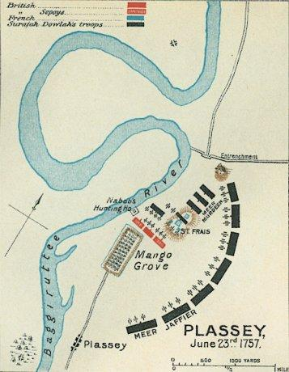

Slide 19
৪র্থ ওধ্যায়,
বাংলায় কোম্পানি ও ঔপনিবেশিক শাসন
AMS
২নং শিখন ফল
২.২। পলাশি যুদ্ধের ঘটনা
#কলকাতা দখলঃ নবাব ইংরেজদের ধৃষ্টতায় অতিষ্ঠ হয়ে তাদের শাস্তি দেয়ার জন্য ১৭৫৬ খ্রি: ৪ জুন এক বিরাট সৈন্য বাহিনী নিয়ে কোলকাতা অভিমুখে যাত্রা করেন। পথিমধ্যে নবাব কাশিমবাজারের ইংরেজ কুঠি দখল করেন। নবাবের এ অতর্কিত আমণে ভীত হয়ে গভর্নর ড্রেক ও তাঁর সাথীরা ফোর্ট উইলিয়াম ছেড়ে ‘ফুলতা’ নামক স্থানে আশ্রয় নেয়। ফলে সহজেই সিরাজউদ্দৌলা কলকাতা দখল করেন ও আলীবর্দী খানের নামানুসারে এর নাম রাখেন ‘আলী নগর’।

Slide 20
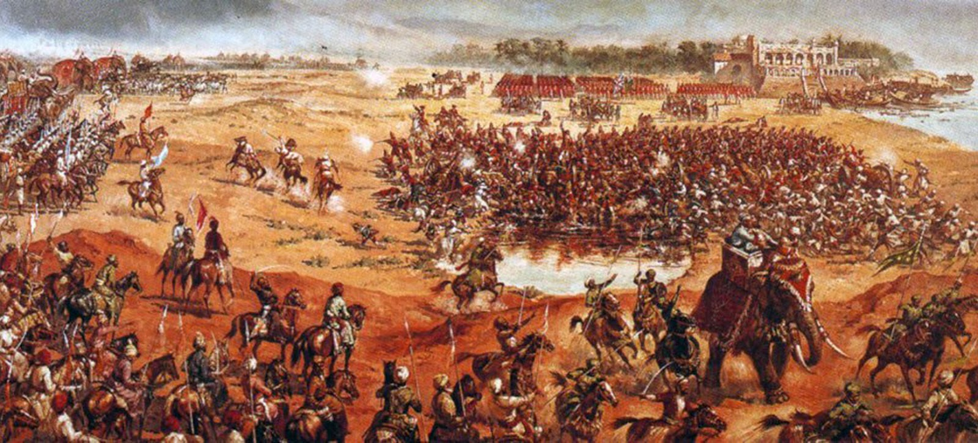

Slide 21
৪র্থ ওধ্যায়,
বাংলায় কোম্পানি ও ঔপনিবেশিক শাসন
AMS
২নং শিখন ফল
#অন্ধকূপ-হত্যাঃ মি. হলওয়েল ও তাঁর সাথীরা আত্নসমর্পণে বাধ্য হন (২০ জুন ১৭৫৬ খ্রি:) আত্নসমর্পণের পর কোন ইংরেজের উপর অত্যাচার করা হয়নি। কথিত আছে নবাবের আদেশে ১৪৬ জন ইংরেজ বন্দীকে ১৮ফুট প্রস্থ ১৪ফুট চওড়া বিশিষ্ট ছোট কক্ষে রাখা হয়েছিল। জুন মাসের প্রচন্ড গরমে এদের মধ্যে ১২৩ জন শ্বাসবন্ধ হয়ে মারা যায়। বাকী ২৩ জন কোন রকমে বেঁচে যায়। হলওয়েল কর্তৃক প্রচারিত এ কাহিনী ‘অন্ধকূপ হত্যা’ নামে পরিচিত। ‘অন্ধকূপ-হত্যা’ কাহিনীর পেছনে কোন ঐতিহাসিক সত্যতা খুঁজে পাওয়া যায় না। শুধুমাত্র নবাবের বিরুদ্ধে ইংরেজদেরকে উত্তেজিত করার জন্য এটি একটি কল্পিত-কাহিনী মাত্র।

Slide 22
২নং শিখন ফল
আলীনগরের সন্ধিঃ কলকাতা অধিকার করার পর নবাব সিরাজউদ্দৌলা সেনাপতি মানিক চাঁদকে কলকাতা রক্ষার দায়িত্বে রেখে রাজধানী মুর্শিদাবাদ ফিরে যান। ইতোমধ্যে অন্ধকূপ-হত্যা কাহিনী এবং নবাব কর্তৃক কলকাতা দখলের সংবাদ মাদ্রাজে পৌঁছলে ইংরেজ সেনাপতি ওয়াটসন ও রবার্ট ক্লাইভ মানিক চাঁদের নামমাত্র প্রতিরোধ ভেঙ্গে কলকাতা পুনরায় দখল করে নেন। এ অবস্থায় নবাব চারদিকে ষড়যন্ত্রের বেড়াজাল লক্ষ্য করে ইংরেজদের সাথে এক অপমানজনক সন্ধি করতে বাধ্য হন।

Slide 23
২নং শিখন ফল
এ সন্ধিই বিখ্যাত ‘আলী নগরের সন্ধি’ নামে খ্যাত। এ সন্ধির শর্তানুসারে নবাব দিল্লীর সম্রাট কর্তৃক ইংরেজদের প্রদত্ত সকল বাণিজ্যিক সুযোগ সুবিধা, যুদ্ধের ক্ষয়-ক্ষতি প্রদান, টাকশাল নির্মাণ এবং দুর্গ সংস্কার করার অনুমতি প্রদান করেন। উচ্চাভিলাষী ক্লাইভ এতেও নবাবের প্রতি খুশী হতে পারলেন না। তিনি বাংলায় ইংরেজ কোম্পানির স্বার্থ সংরক্ষণের জন্য সিরাজকে সিংহাসনচ্যুত করার লক্ষ্যে কতিপয় স্বার্থান্বেষী,ক্ষমতা লোভী কুচক্রী, দেশদ্রোহী ও বিশ্বাসঘাতক ব্যক্তিদের সমন্বয়ে গঠিত একটি শক্তিশালী দলের সাথে গোপন ষড়যন্ত্রে লিপ্ত হলেন।

Slide 24
২নং শিখন ফল
ক্লাইভ ও মীরজাফরের ষড়যন্ত্রঃ
ইতোমধ্যে ইউরোপে ব্রিটিশ ও ফরাসীদের মধ্যে সপ্তবর্ষব্যাপী যুদ্ধ শুরু হলে সে সূত্র ধরে নবাবের নিষেধ সত্ত্বেও ১৭৫৭ খ্রিস্টাব্দে ক্লাইভ ফরাসি বাণিজ্য কেন্দ্র চন্দনগর অধিকার করেন। ফলে আত্নরক্ষার্থে ফরাসিরা মুর্শিদাবাদে আশ্রয় গ্রহণ করেন। ইংরেজদের এ অশোভন উদ্ধত আচরণের জবাব দেয়ার জন্য সিরাজ দাক্ষিণাত্যের ফরাসি সেনাপতি বুসীর সাথে পত্রালাপ করেন। নবাবের এ কাজের গুরুত্ব অনুধাবন করে ক্লাইভ মুর্শিদাবাদের সিংহাসনে সিরাজের পরিবর্তে তার মনোনীত প্রার্থী প্রধান সেনাপতি (আলীবর্দী খানের ভগ্নিপতি) মীরজাফরকে সিংহাসনে বসানোর জন্য ষড়যন্ত্রে লিপ্ত হয়।

Slide 25
এ সব ষড়যন্ত্রকারীদের মধ্যে ছিলেন ধনকুবের জগৎশেঠ, নবাবের সেনাপতি মীরজাফর ও রায়দুর্লভ, আস্থাভাজন উমিচাঁদ, দেওয়ান রাজবল্লভ প্রমুখ।
মীরজাফর আলী খান নবাবীর বিনিময়ে ইংরেজদের পৌনে দুই কোটি টাকা প্রদানের অঙ্গীকারে ক্লাইভের সাথে এক গোপন চুক্তি স্বাক্ষর করেন। উমিচাঁদ এ গোপন চুক্তির কথা ফাঁস করার ভয় দেখালে ক্লাইভ তাঁকে প্রচুর অর্থ প্রদানের অঙ্গীকারসহ একটি জাল চুক্তি পত্র তৈরি করেন। ওয়াটসন এ জাল চুক্তিপত্রে স্বাক্ষর করতে অস্বীকার করলে ক্লাইভ নিজেই তাতে স্বাক্ষর করেন।
২নং শিখন ফল

Slide 26
২নং শিখন ফল
ক্লাইভের যুদ্ধ ঘোষণা ষড়যন্ত্র যখন একেবারে পাকা, তখন ক্লাইভ নবাবের বিরুদ্ধে সন্ধি ভঙ্গের মিথ্যা অজুহাতে যুদ্ধ ঘোষণা করেন। নবাব ইংরেজদের দুরভিসন্ধিমূলক কার্যকলাপে আগে থেকেই সচেতন ছিলেন। তাই তিনি ৫০টি কামানসহ ৫০ হাজার পদাতিক ও ১৮ হাজার অশ্বারোহী সৈন্যের এক বিশাল বাহিনী মুর্শিদাবাদের ২৩ মাইল দক্ষিণে ভাগীরথী নদীর তীরে মোতায়েনের আদেশ দিলেন।অন্যদিকে ১৭৫৭ খ্রিস্টাব্দের ২২জুন ক্লাইভ ৮টি কামানসহ ১,০০০জন ইউরোপীয় ও ২,০০০ জন দেশীয় সৈন্যসহ পলাশীর আম্রকাননে অবস্থান গ্রহণ করলেন। ১৭৫৭ খ্রিস্টাব্দে ২৩জুন ভাগীরথী নদীর তীরে পলাশীর আম্রকাননে বাংলার ভাগ্য পরীক্ষা হয়ে যায়। নবাবের সৈন্যবাহিনী যখন

Slide 27
২নং শিখন ফল
দেশপ্রেমিক মীরমদন ও মোহন লালের আমণে প্রায় পর্যুদস্ত তখন মীর জাফর যুদ্ধক্ষেত্রে নীরব দর্শকের ভূমিকা পালন করেন। এ সময় হঠাৎ মীরমদন গোলার আঘাতে নিহত হলে মোহন লাল ও ফরাসী সেনাপতি সিনফ্রে যুদ্ধ চালিয়ে যেতে থাকেন।
মীরমদনের মৃত্যু সংবাদে নবাব বিচলিত হন এবং সঙ্গে সঙ্গে প্রধান সেনাপতি মীরজাফরকে ডেকে পাঠান এবং বাংলার স্বাধীনতা রক্ষার জন্য মীরজাফরকে অনুরোধ করেন।
বিশ্বাসঘাতক মীরজাফর কুরআন স্পর্শ করে বাংলার স্বাধীনতা রক্ষার মিথ্যা শপথ করেন। এদিকে মোহনলাল ও সিনফ্রের বাহিনী যখন নবাবের বিজয়কে সুনিশ্চিতের পথে নিয়ে যায়, ঠিক সেই মুহূর্তে মীরজাফরের পরামর্শে নবাব যুদ্ধ বিরতির আদেশ দিয়ে বিরাট ভুল করেন।

Slide 28
২নং শিখন ফল
রণক্লান্ত নবাব বাহিনী যখন রাত্রিতে বিশ্রামেরত তখন মীরজাফরের ইঙ্গিতে ইংরেজ বাহিনী নবাব শিবির আমণ করে সৈন্যদের ছত্রভঙ্গ করে দেয়।
ফলে পলাশীর যুদ্ধক্ষেত্রে নবাব পরাজিত হয়ে পুনরায় মুর্শিদাবাদে ফিরে এসে সৈন্য সংগ্রহের চেষ্টা করে ব্যর্থ হন।
অবশেষে নবাব স্ত্রী লুৎফুননেসা ও কন্যাকে নিয়ে নৌকাযোগে পলায়নের চেষ্টা করেন। কিন্তু রাজমহলের পথে ভগবান গোলায় ধৃত ও বন্দী হন। তাঁদের মুর্শিদাবাদে নিয়ে আসা হয়। পরে মীরজাফরের পুত্র মীরনের আদেশে মোহাম্মদী বেগ নবাবকে হত্যা করে।
এভাবেই পলাশীর প্রান্তরে দেশ প্রেমের পরাজয় হলো, আর বিশ্বাসঘাতকদের জয় হলো। ফলে ইংরেজদের সমগ্র উপমহাদেশের বিজয়ের পথ প্রশস্ত হলো।

Slide 29
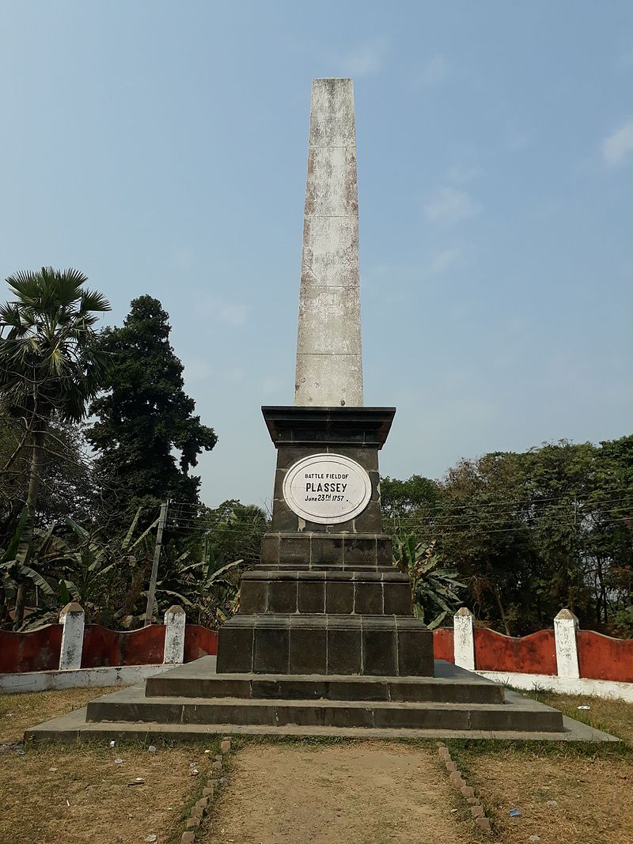
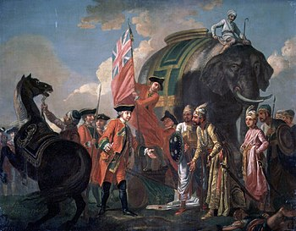
পলাশীর যুদ্ধের শেষে মীরজাফর ও লর্ড ক্লাইভের সাক্ষাৎ, ফ্রান্সিস হেম্যান (১৭৬২)

Slide 30
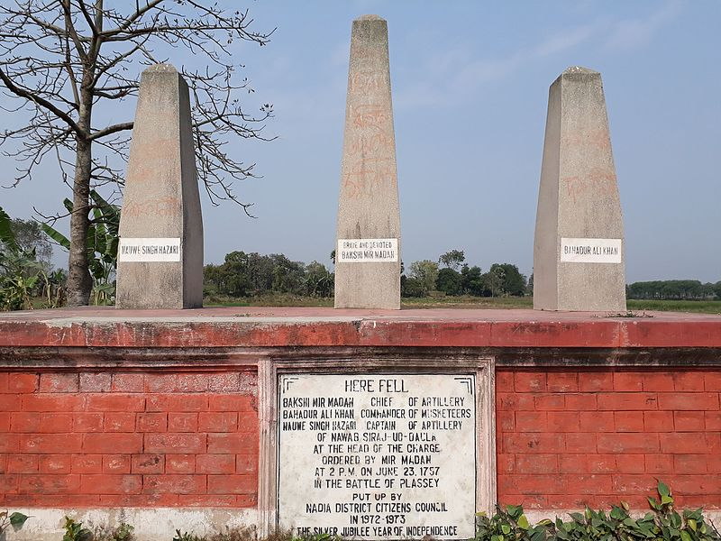
মীরমদন, নবে সিং হাজারী ও বাহাদুর খানের স্মারকস্তম্ভ,পলাশীর যুদ্ধক্ষেত্র

Slide 31
৩ নং শিখন ফল
বাংলায় কোম্পানি ও ঔপনিবেশিক শাসন
AMS
পলাশি যুদ্ধ
পলাশি যুদ্ধের নবাবের পরাজয়ের কারণ
পলাশীর যুদ্ধকে একটি বিরাট ও ভয়াবহ যুদ্ধ না বলে একটি খণ্ড যুদ্ধ বলা যায়। কারণ এ যুদ্ধের পরিস্থিতি ও গুরুত্ব বিচার করলে এ যুদ্ধকে কখনই বিরাট যুদ্ধ রূপে চিহ্নিত করা যায় না।
পলাশীর যুদ্ধে নবাব বাহিনীর পরাজয়ের পেছনে বেশ কয়েকটি কারণ ছিলঃ
প্রথমত: মীরজাফর ও সহযোগীদের বিশ্বাস ঘাতকতাঃ মীরজাফর ও তার সহযোগীদের বিশ্বাসঘাতকতাই ছিল নবাবের পতনের প্রধান কারণ। বিজয়ের মুহূর্তে প্রধান সেনাপতি হিসাবে তিনি নবাবকে ভুল পরামর্শ দেন ও যুদ্ধ ক্ষেত্রে নীরব দর্শকের ভূমিকা পালন করেন।

Slide 32
৩ নং শিখন ফল
দ্বিতীয়ত: সিরাজদ্দৌলার চরিত্রের দুর্বলতাঃ তরুণ নবাবের রাজনৈতিক অদূরদর্শিতা ও বিচক্ষণতার অভাব এবং মাতামহের অত্যাধিক স্নেহ প্রাচুর্যের মধ্যে লালিত পালিত হওয়ায় সিরাজের চরিত্রে কঠোরতা ও দৃঢ়তার অভাব ছিল। ফলে তাৎক্ষণিক পরিস্থিতির মুখে তিনি দিশেহারা হয়ে পড়েন এবং ষড়যন্ত্রের খবর পাওয়া সত্ত্বেও তিনি দুর্বলতার কারণে কারও বিরুদ্ধে কোন ব্যবস্থা গ্রহণ করতে সাহসী হন নাই।
তৃতীয়ত:সিরাজের অপরিপক্ক সমরজ্ঞানঃ যুদ্ধক্ষেত্রে সুনিশ্চিত বিজয়কে উপেক্ষা করে নবাবের যুদ্ধ বিরতি ঘোষণা করা তাঁর সমরনীতির অপরিপক্কতার ও পরনির্ভরশীলতার পরিচয় বহন করে যা তাঁর পতনকে তরান্বিত করে।

Slide 33
৩ নং শিখন ফল
চর্তুথত:ইংরেজদের ব্যাপারে সিরাজের অসর্তকতাঃ এ সময় মানুষের মধ্যে চারিত্রিক দৃঢ়তার অভাব দেখা দিয়েছিল। ফরাসিরা তাঁর বিরুদ্ধে ইংরেজদের ষড়যন্ত্র সম্পর্কে তাঁকে হুঁশিয়ার করে দেয়ার পরেও তিনি তাতে কর্ণপাত করেননি। নবাব আলীবর্দী খানও মৃত্যুর আগে সিরাজকে ইংরেজদের শক্তি বৃদ্ধি সম্পর্কে সতর্ক করে যান।
পঞ্চমত: নবাব পারিষদবর্গের স্বার্থপরতাঃ কর্মচারী, সভাসদ, সেনাপতি, ব্যবসায়ী, ধনকুবের ও সৈন্যরা নিজ স্বার্থ সিদ্ধির জন্য জাতীয় স্বার্থকে বিসর্জন দিতেও দ্বিধাবোধ করেনি।
ষষ্ঠত:নবাব ধৃত ও নিহতঃ সিরাজের বিরুদ্ধে ষড়যন্ত্রের মূল নায়ক রবার্ট ক্লাইভ সূক্ষ্ম কূটনীতি, উনড়বত রণকৌশল এবং রণসম্ভারে নবাব অপেক্ষা অনেক বেশি পারদর্শী ছিলেন। ফলে ক্লাইভের নিকট নবাব সিরাজউদ্দৌলার পরাজয় অবধারিত ছিল

Slide 34
৪নং শিখন ফল
পলাশি যুদ্ধ
৪র্থ অধ্যায় , বাংলায় কোম্পানি ও ঔপনিবেশিক শাসন
AMS
4। পলাশি যুদ্ধের ফলাফলঃ উপমহাদেশের ইতিহাসে পলাশীর যুদ্ধ একটি বেদনাবহুল খণ্ড যুদ্ধ হলেও এ যুদ্ধের ফলাফল ছিল সদূর প্রসারী। বিশেষ করে, এ যুদ্ধের রাজনৈতিক-অর্থনৈতিক-সামাজিক ও সাংস্কৃতিক গুরুত্ব ছিল অপরিসীম।
দ্বিতীয়ত:নামে মাত্র নবাবঃ এ যুদ্ধের ফলে মীরজাফর নামে মাত্র নবাব হলেন, কিন্তু প্রকৃত ক্ষমতা রইলো ক্লাইভের হাতে।
তৃতীয়ত:বাংলার রাজনীতিতে ইংরেজদের হস্তক্ষেপের পথ প্রশস্তঃ পলাশীর যুদ্ধের পর উপমহাদেশে ইংরেজদের সার্বভৌমত্ব স্থাপিত না হলেও তারা নতুন নবাবের কাছ থেকে নগদ এক কোটি টাকা এবং চব্বিশ পরগনার বিশাল জমিদারী লাভ করেন। ফলে বাংলার রাজনীতিতে ইংরেজদের যখন তখন হস্তক্ষেপের পথ প্রশস্ত হয়।
প্রথমত: স্বাধীনতার সূর্য অস্তমিতঃ পলাশীর যুদ্ধের ফলে বাংলার শেষ স্বাধীন নবাব সিরাজউদ্দৌলার অকাল মৃত্যু হলে বাংলার স্বাধীনতার সূর্য দীর্ঘদিনের জন্য অস্তমিত হয়।
AMS

Slide 35
৪নং শিখন ফল
পলাশি যুদ্ধ
চর্তুথত:একচেটিয়া বাণিজ্যিক অধিকারঃ এ যুদ্ধের ফলে ইংরেজগণ বাংলায় একচেটিয়া বাণিজ্যিক অধিকার লাভ করেন আর এদেশীয় বণিকদের সমাধি রচিত হয়।
পঞ্চমত: আর্থিক মেরুদণ্ডঃ এ যুদ্ধে বিজয়ের ফলে ইংরেজরা বাংলাসহ দাক্ষিণাত্যে প্রভাব বিস্তার করে ফরাসি বণিকদের বিতাড়িত করে এবং একচেটিয়াভাবে উপমহাদেশের সম্পদ আহরণ ও ইংল্যান্ডে প্রেরণের ফলে এদেশের আর্থিক মেরুদণ্ড ভেঙ্গে যায়।

Slide 36
৪নং শিখন ফল
পলাশি যুদ্ধের ফলাফলঃ
ষষ্ঠত:সমগ্র উপমহাদেশের শাসনভার গ্রহণঃ ঐতিহাসিক আর.সি. মজুমদার বলেন, “পলাশীর যুদ্ধ বাংলা তথা সমগ্র উপমহাদেশে ইংরেজদের বিজয়ের পথ প্রশস্ত করে দিয়েছিল। কালক্রমে বক্সারের যুদ্ধে (১৭৬৪ খ্রি:) তারা নবাব মীর কাসিম ও মুগল সম্রাট দ্বিতীয় বাহাদুর শাহ জাফরকে পরাজিত করে সমগ্র উপমহাদেশের শাসনভার গ্রহণ করে।
সপ্তমত:কোম্পানির মর্যাদাও বৃদ্ধিঃ এ যুদ্ধের ফলে ইংরেজদের সামরিক শক্তি ও প্রতিপত্তি সম্পর্কে জনগণের মনে উচ্চ ধারণার সৃষ্টি হয় এবং সঙ্গে সঙ্গে কোম্পানির মর্যাদাও বৃদ্ধি পায়।

Slide 37
৪নং শিখন ফল
অষ্টমত:উপমহাদেশের মধ্যযুগ শেষ আধুনিক যুগের পত্তনঃ পলাশীর যুদ্ধের পর রাজনৈতিক-অর্থনৈতিক পরিবর্তনের সাথে সাথে উপমহাদেশের সামাজিক-সাংস্কৃতিক ক্ষেত্রেও পরিবর্তন সাধিত হয়। “১৭৫৭ সালের ২৩ জুন তারিখে উপমহাদেশের মধ্যযুগ শেষ আধুনিক যুগের পত্তন হয়েছিল।” উপমহাদেশে ইংরেজদের আগমন, বাণিজ্য, সাম্রাজ্য স্থাপন, শাসন-শোষণ এদেশবাসীর জন্য এক কলঙ্কজনক অধ্যায়। এ অধ্যায় ষড়যন্ত্রের, বিশ্বাসঘাতকতার, শঠতার ও শাসন শোষণের অধ্যায়। পলাশীর যুদ্ধে ইংরেজগণ কোন রণ দক্ষতার দরুন নয় বরং এদেশীয় কয়েকজন বিশ্বাসঘাতক ও ষড়যন্ত্রকারীদের দরুনই তাদের কর্তৃত্বের প্রথম ভিত্তি স্থাপন করে। পলাশীর যুদ্ধের ফলে ইংরেজ কর্মকর্তারা বিপুল ধন-সম্পদের মালিক হন যা তাঁদের উপমহাদেশব্যাপী বিশাল সাম্রাজ্য স্থাপনে সহায়ক হয়েছিল।

Slide 38
বাংলায় কোম্পানি ও ঔপনিবেশিক শাসন
AMS
৫নং শিখন ফল
ইস্ট ইন্ডিয়া কোম্পানির দেওয়ানি লাভ
৫। পলাশির বিপর্যয়ের সিরাজ-উদ-দৌলার দায়-দায়িত্ব
AMS

Slide 39
মুঘল শাসন ১৫২৬-১৮৫৮ খ্রি
AMS
একক কাজ
বাবর ( ১৫২৬-১৫৩০খ্রি)
নবাবের পতনের কারণ কি কি ছিল?
AMS

Slide 40
সার সংক্ষেপ
উপমহাদেশে ইংরেজদের আগমন, বাণিজ্য, সাম্রাজ্য স্থাপন, শাসন-শোষণ
এদেশবাসীর জন্য এক কলঙ্কজনক অধ্যায়। এ অধ্যায় ষড়যন্ত্রের, বিশ্বাসঘাতকতার, শঠতার ও শাসন শোষণের অধ্যায়। পলাশীর যুদ্ধে ইংরেজগণ কোন রণ দক্ষতার দরুন নয় বরং এদেশীয় কয়েকজন বিশ্বাসঘাতক ও ষড়যন্ত্রকারীদের দরুনই তাদের কর্তৃত্বের প্রম ভিত্তি স্থাপন করে। পলাশীর যুদ্ধের ফলে ইংরেজ কর্মকর্তারা বিপুল ধন-সম্পদের মালিক হন যা তাঁদের উপমহাদেশব্যাপী বিশাল সাম্রাজ্য স্থাপনে সহায়ক হয়েছিল।

Slide 41
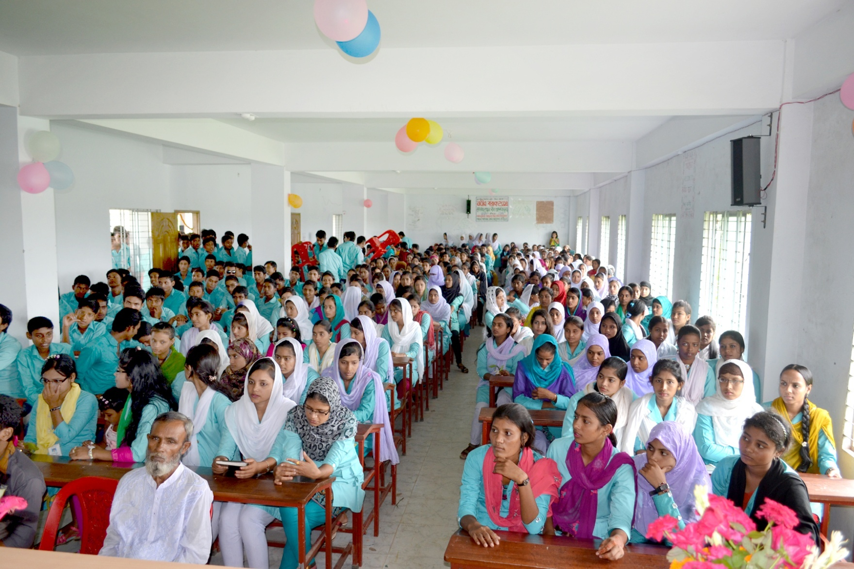
মূল্যায়ন
পলাশি যুদ্ধের কারণ কি ছিল?

Slide 42
পলাশি যুদ্ধের কারণ কি ছিল?
১। সিরাজের বিরুদ্ধে ষড়যন্ত্রঃ
২। ইস্ট ইন্ডিয়া কোম্পানী ও ইংরেজদের অবাধ্যতাঃ
৩। নবাবের আদেশ অমান্যঃ
৪। ইংরেজ কর্তৃক শওকত জঙ্গকে সাহায্যঃ
৫। বাণিজ্যিক সুবিধার অপব্যবহারঃ
৬। সন্ধির শর্ত ভঙ্গঃ
৭। ইংরেজ কর্তৃক কৃষ্ণদাসকে আশ্রয় দানঃ

Slide 43
বাড়ীর কাজ
১. সিরাজউদ্দৌলার সাথে কিভাবে ইংরেজদের বিরোধ বাঁধে?
AMS

Slide 44
মুঘল শাসন ১৫২৬-১৮৫৮ খ্রি
AMS
বাবর ( ১৫২৬-১৫৩০খ্রি)
AMS
ধন্যবাদ

